Slide 1
МУНИЦИПАЛЬНОЕ БЮДЖЕТНОЕ ОБЩЕОБРАЗОВАТЕЛЬНОЕ йцы т СРЕДНЯЯ ОБЩЕОБРАЗОВАТЕЛЬНАЯ ШКОЛА № 20 ГОРОДСКОГО ОКРУГА ЩЁЛКОВО 141113, Московская область, г. о. Щёлково, п. Краснознаменский, ул.Толстого, стр.1 Телефон: +7(496)566-74-03 Сайт: http://schkz-schel.edumsko.ru; электронная почта: shel_school20@mosreg.ru СТРУКТУРНОЕ ПОДРАЗДЕЛЕНИЕ «ДЕТСКИЙ САД «РОДНИЧОК» п. Краснознаменский, стр.7 8(496)566- 80-37, электронная почта:shel_ds35@mosreg.ru «Сенсорное развитие детей раннего возраста посредством дидактических игр»
Подготовила:
воспитатель Зеленкова М.Э.

Slide 2
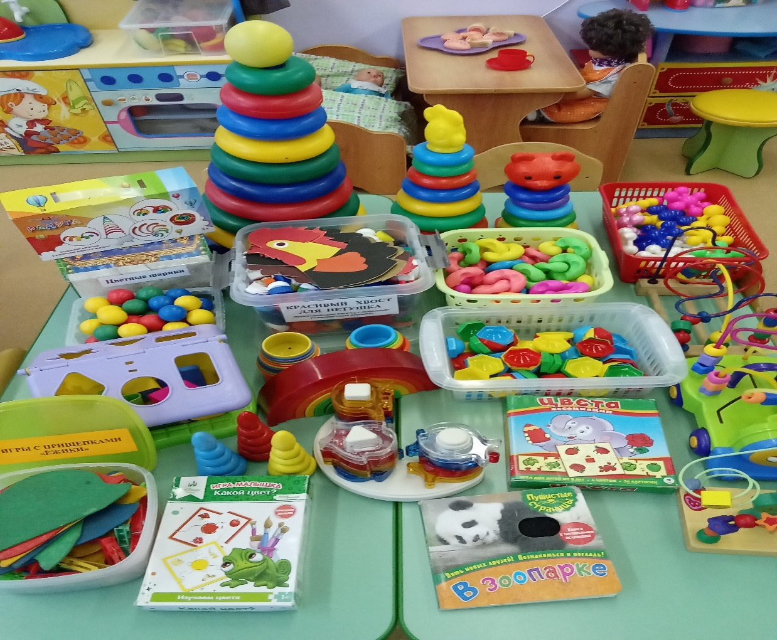
Мир входит в сознание человека лишь через дверь органов внешних чувств. Если она закрыта, то он не может войти в него, не может вступить с ним в связь. Мир тогда не существует для сознания. (Б.Прейер)

Slide 3
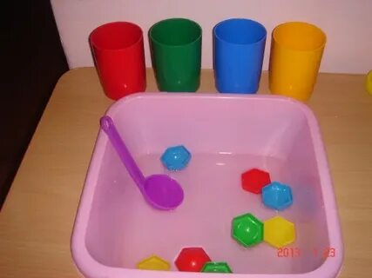
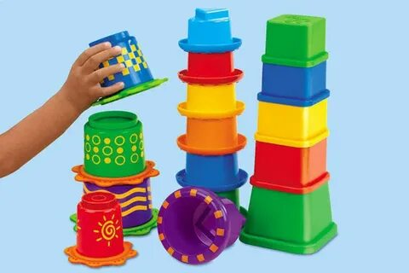
Основное содержание сенсорного воспитания в детском саду – это ознакомление детей с сенсорными эталонами и обогащение способами обследования предметов. Сенсорное воспитание дошкольников направлено на то, чтобы научить детей точно, полно, и расчленено воспринимать предметы, их разнообразные свойства и отношения (цвет, форму, величину, расположение в пространстве).

Slide 4
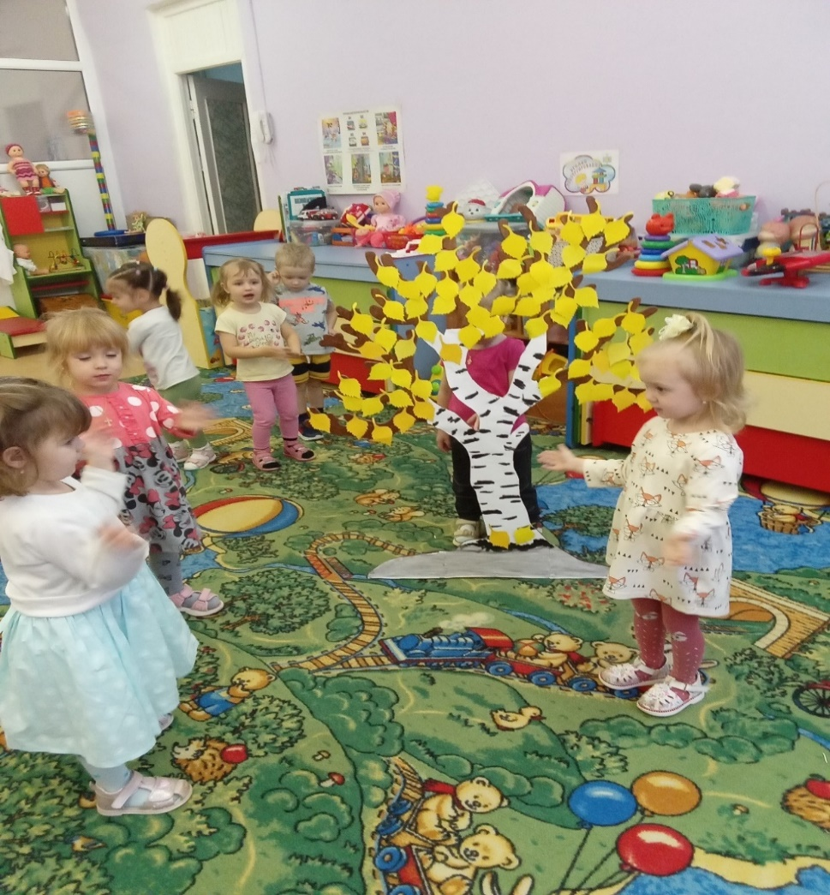
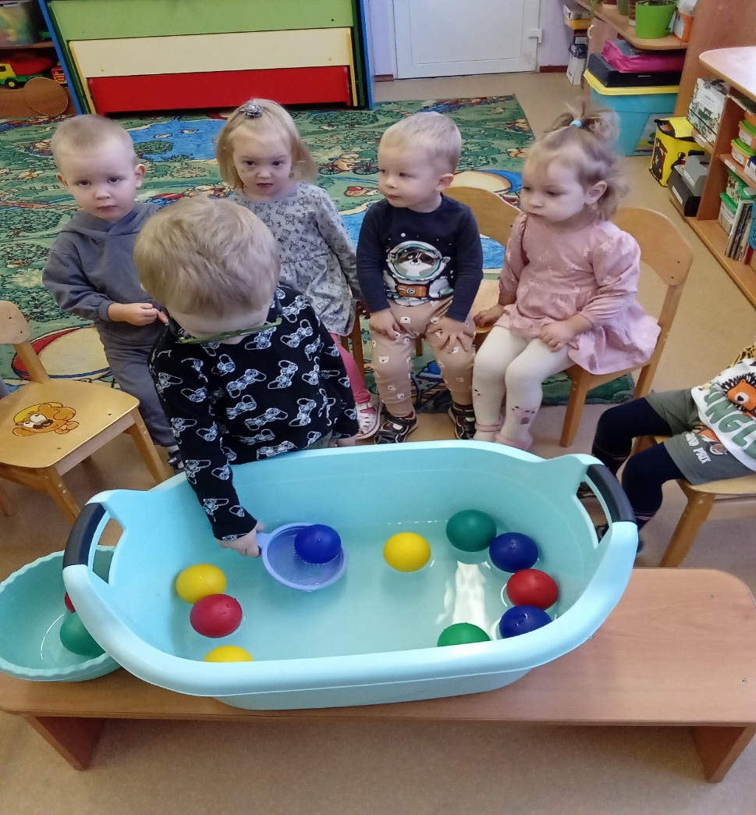
Непосредственно-образовательная деятельность

Slide 5
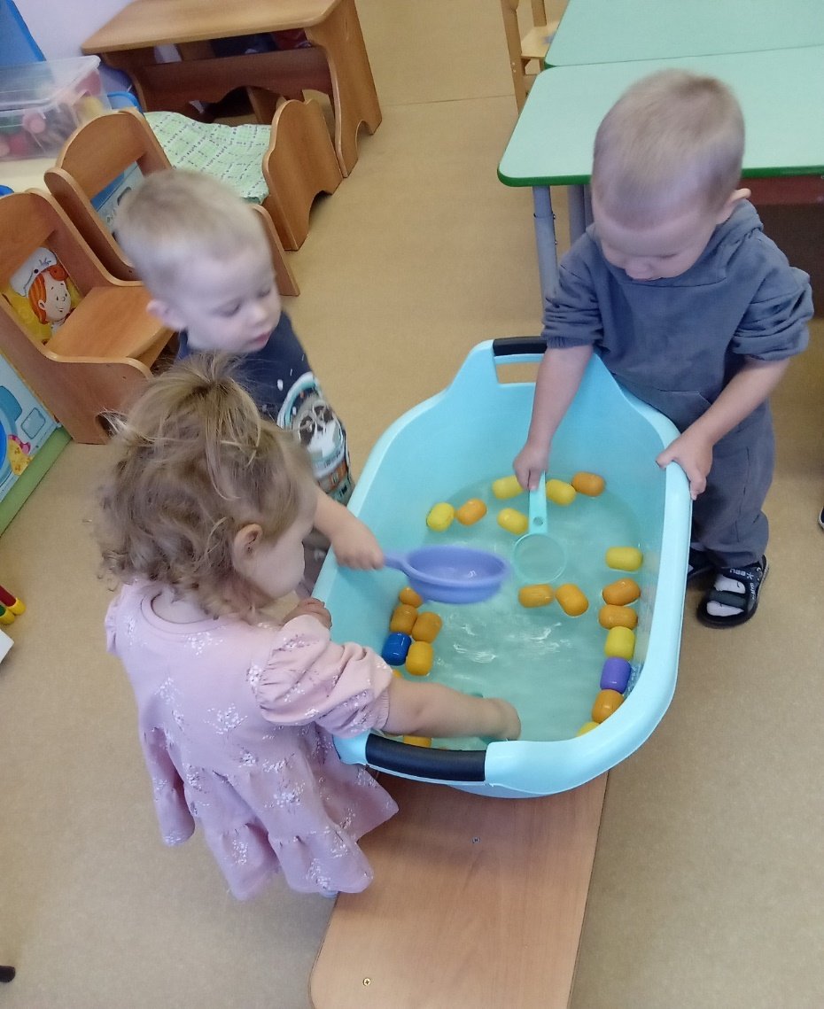
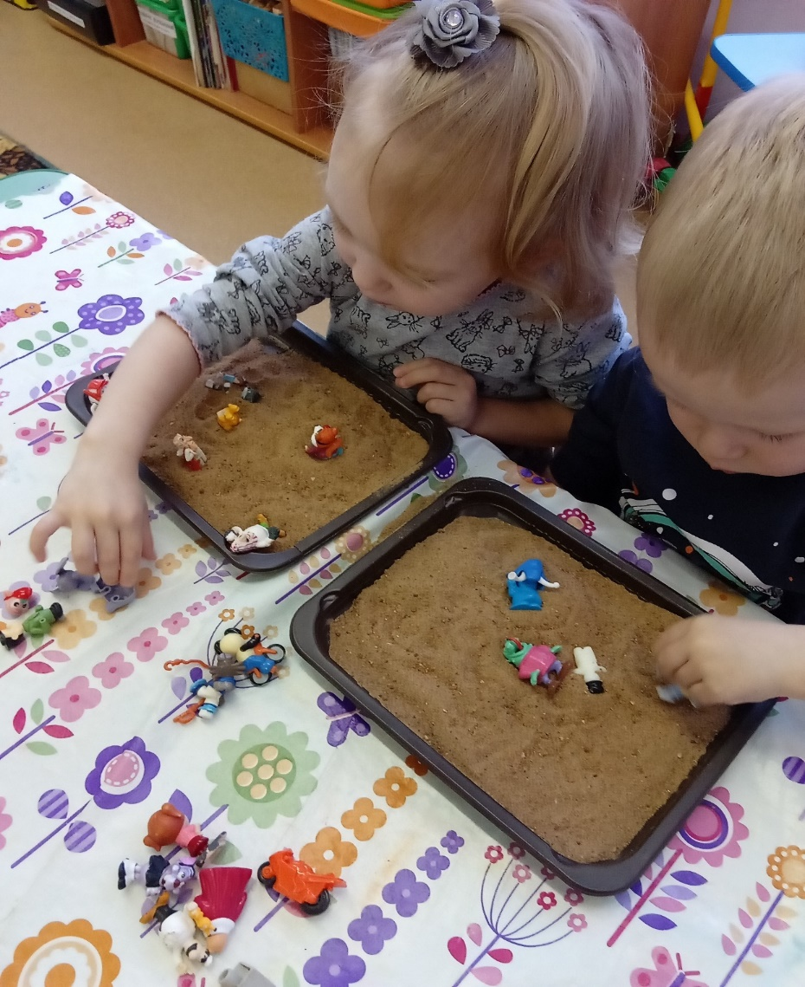
Игры - эксперименты

Slide 6
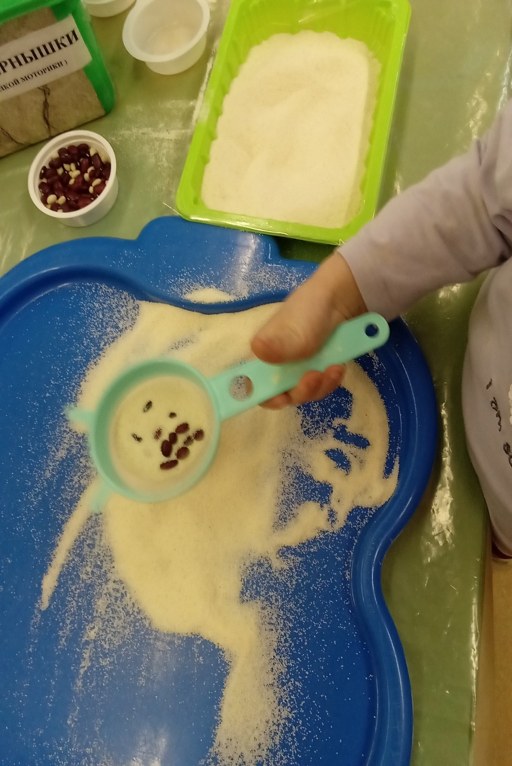
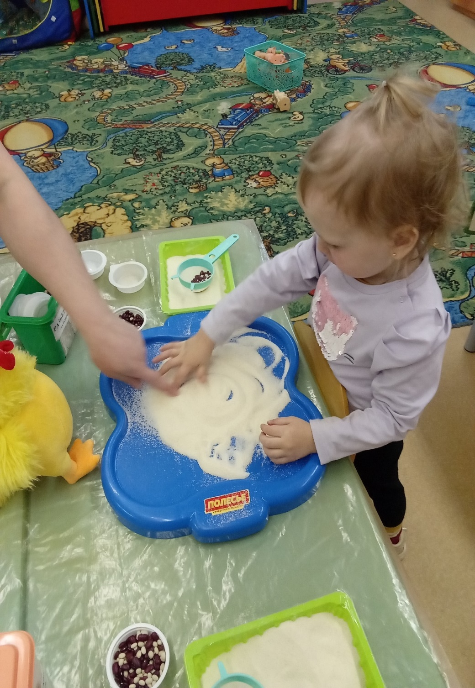
игры - эксперименты

Slide 7
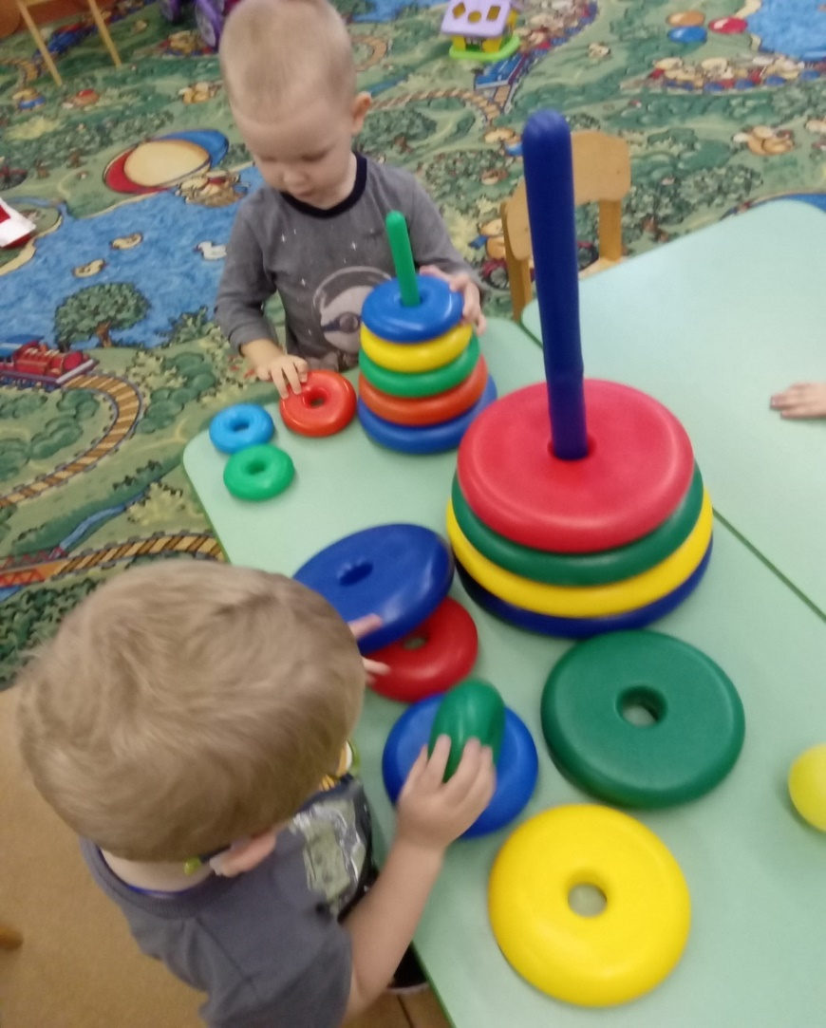
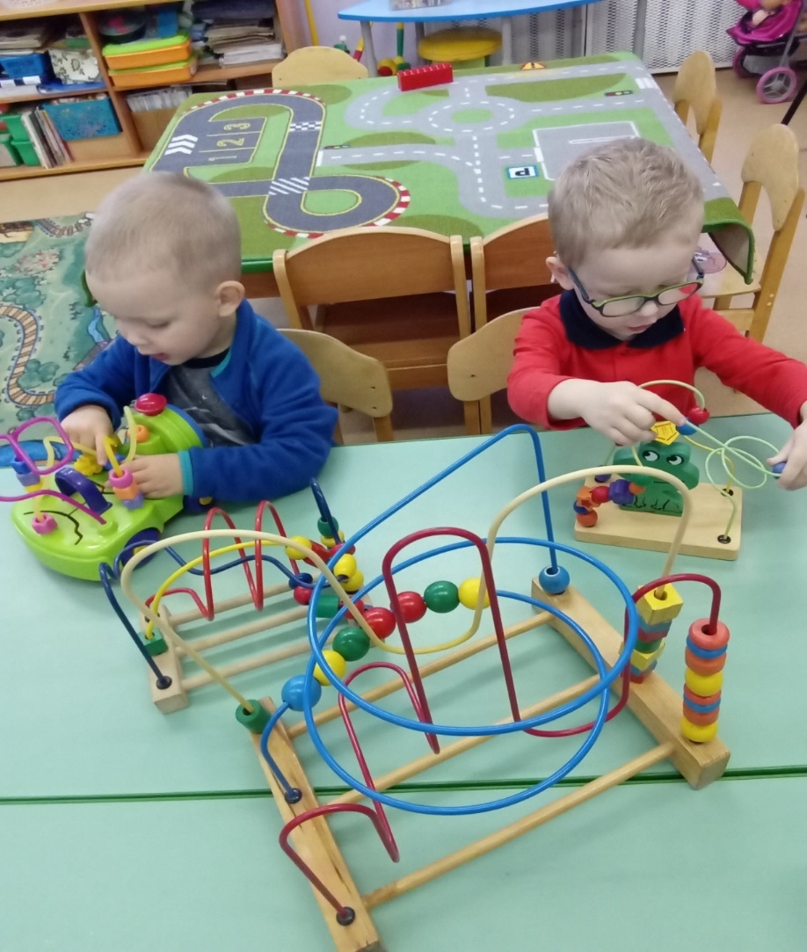
«Длинные дорожки»
«Кто первый?»

Slide 8
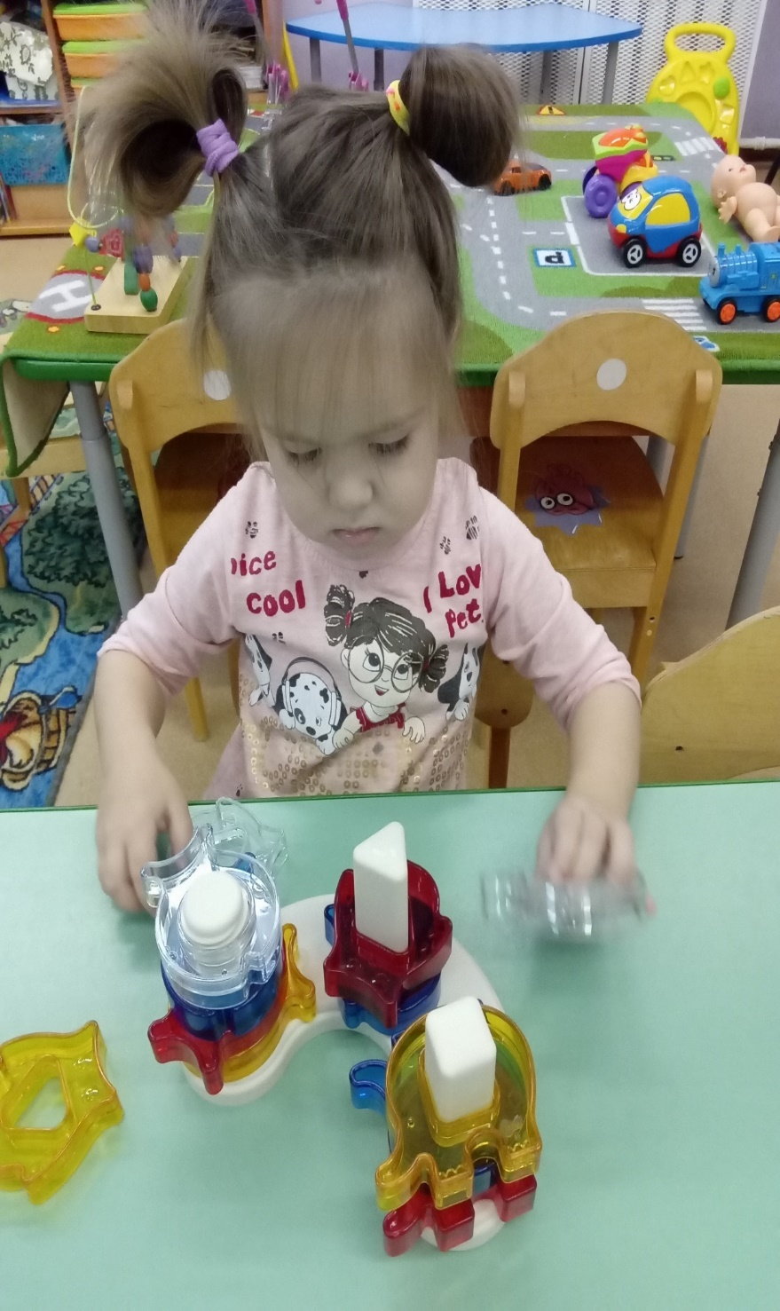
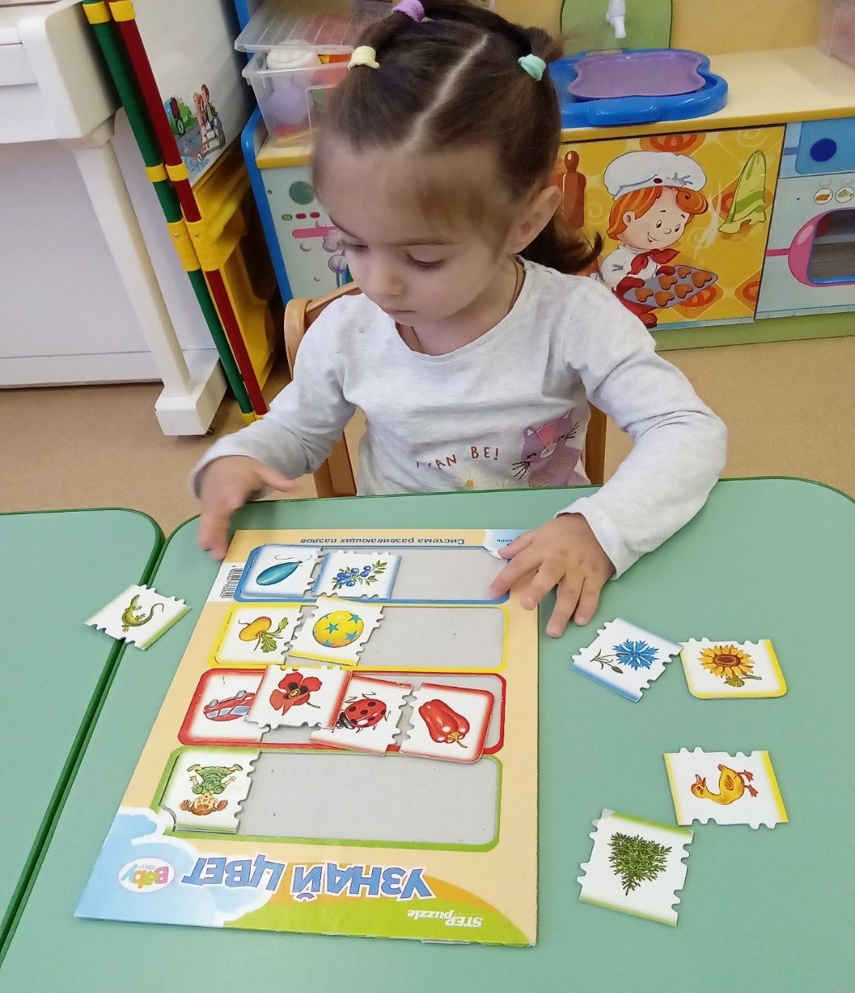
«Узнай цвет»
«Подбери по форме»

Slide 9
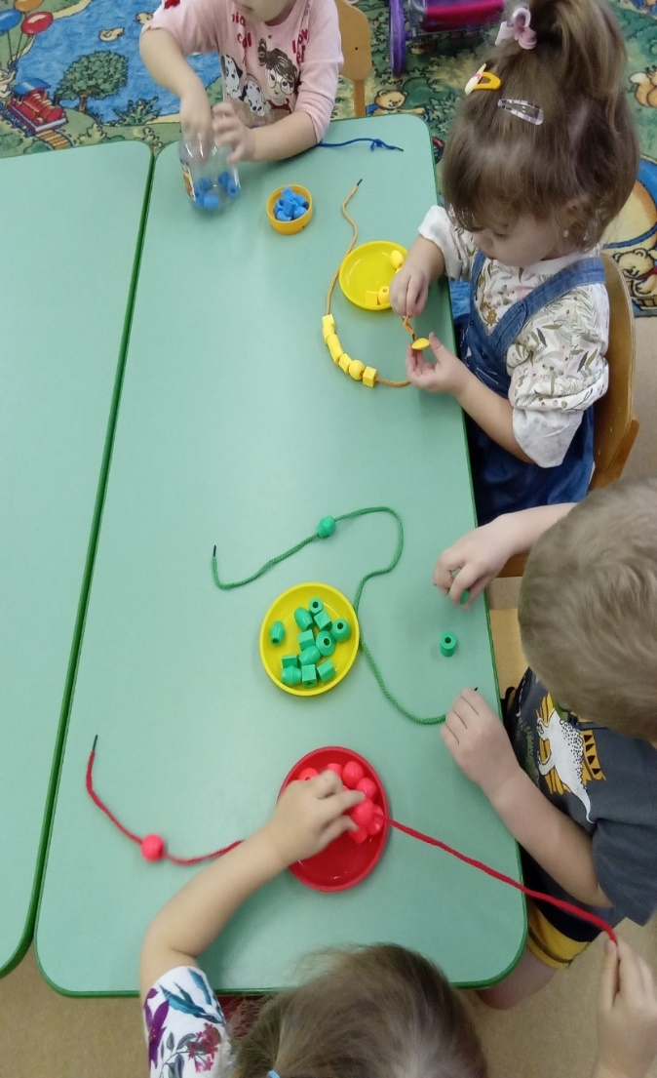
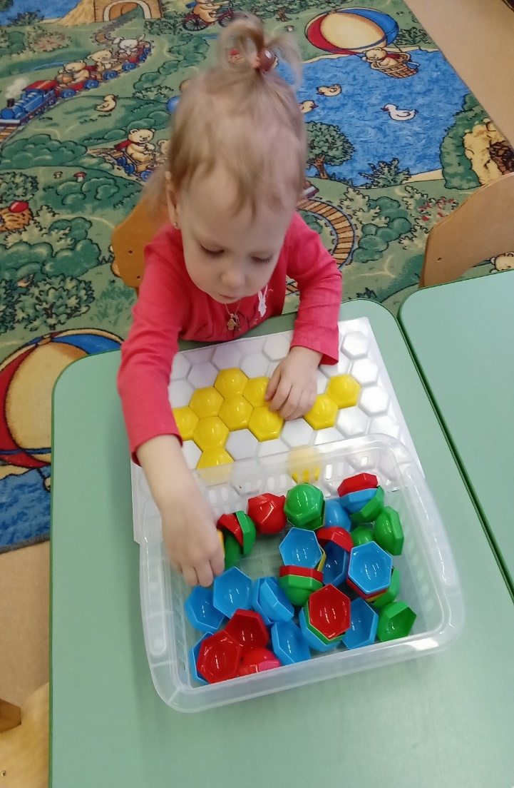
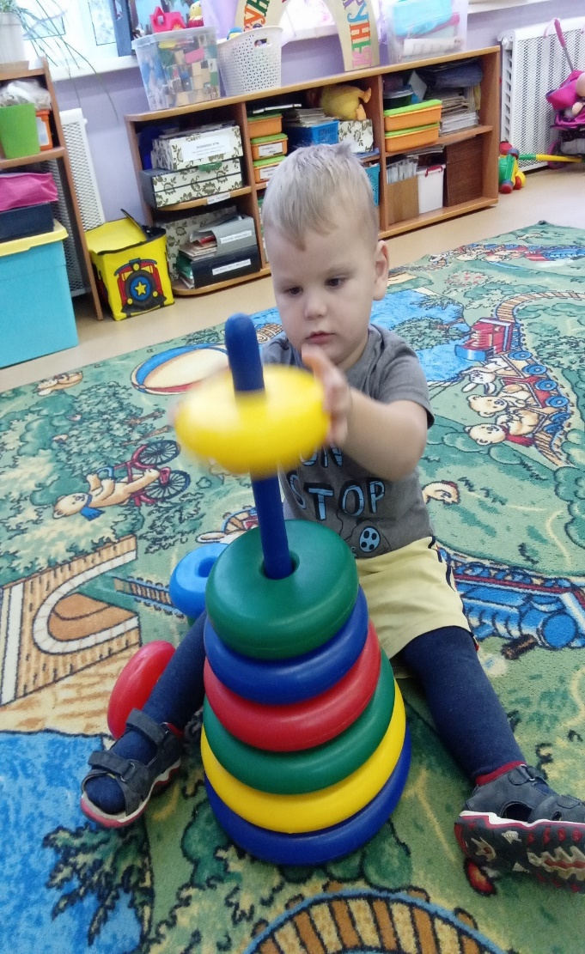
«Собери
пирамидку»
«Бусы для мамы» «Разноцветный
коврик»

Slide 10
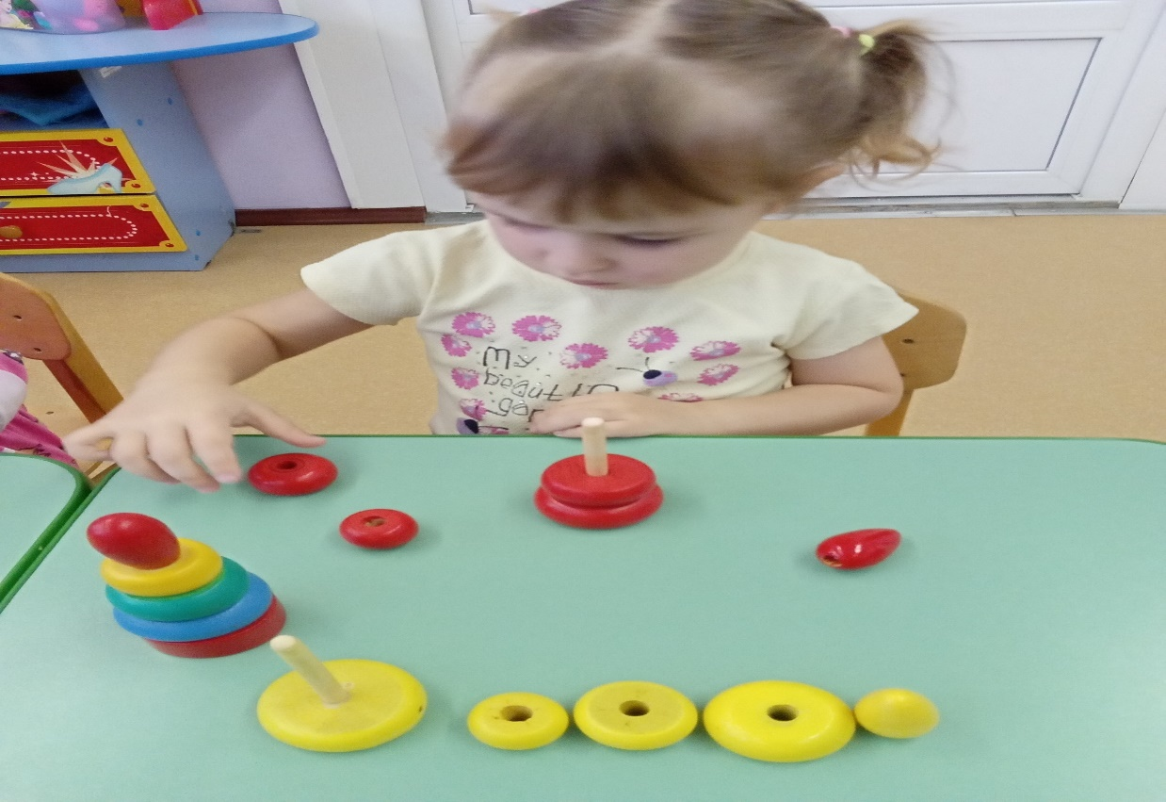
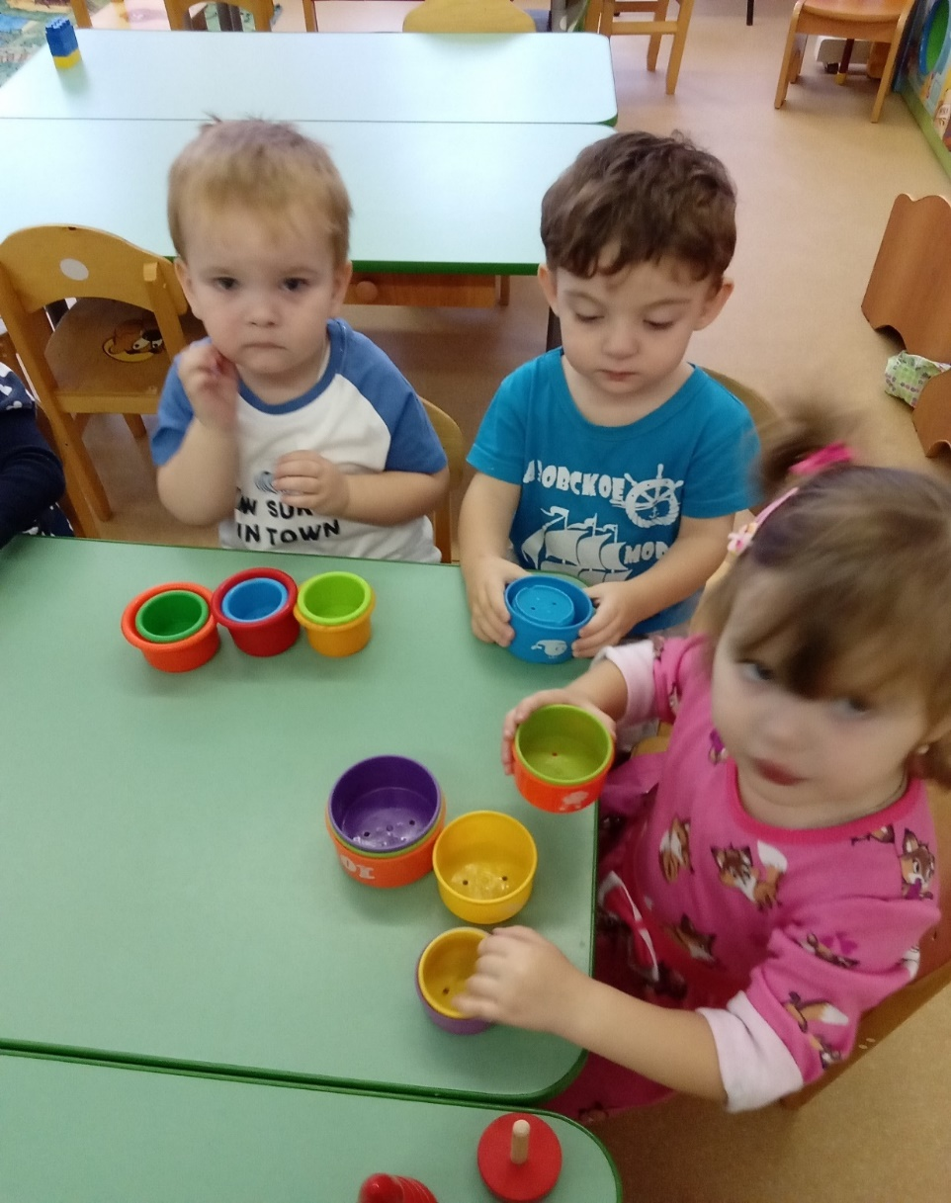
«Собери по образцу» «Волшебные стаканчики»

Slide 11
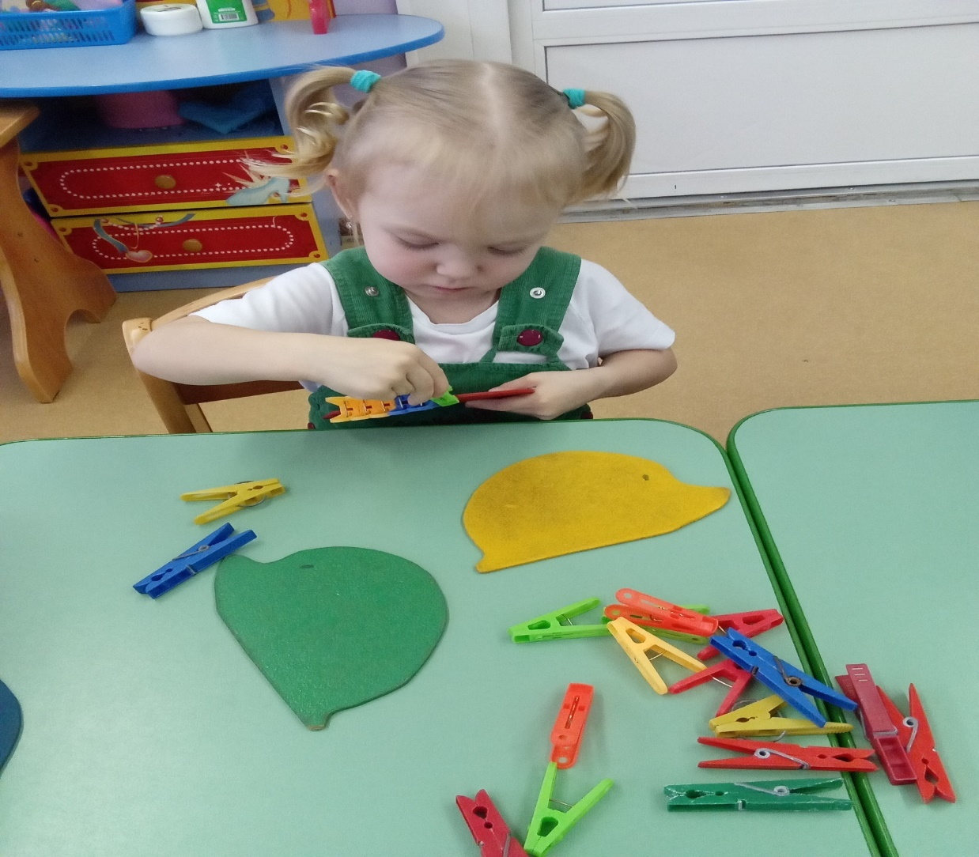
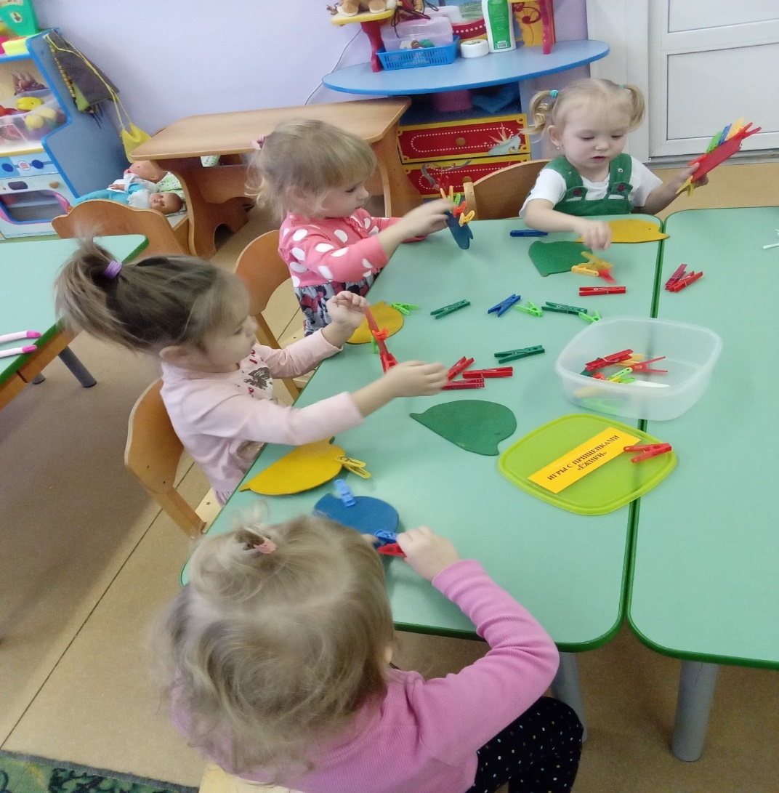
Вот как мы играем:
Игра «Веселые прищепки»

Slide 12
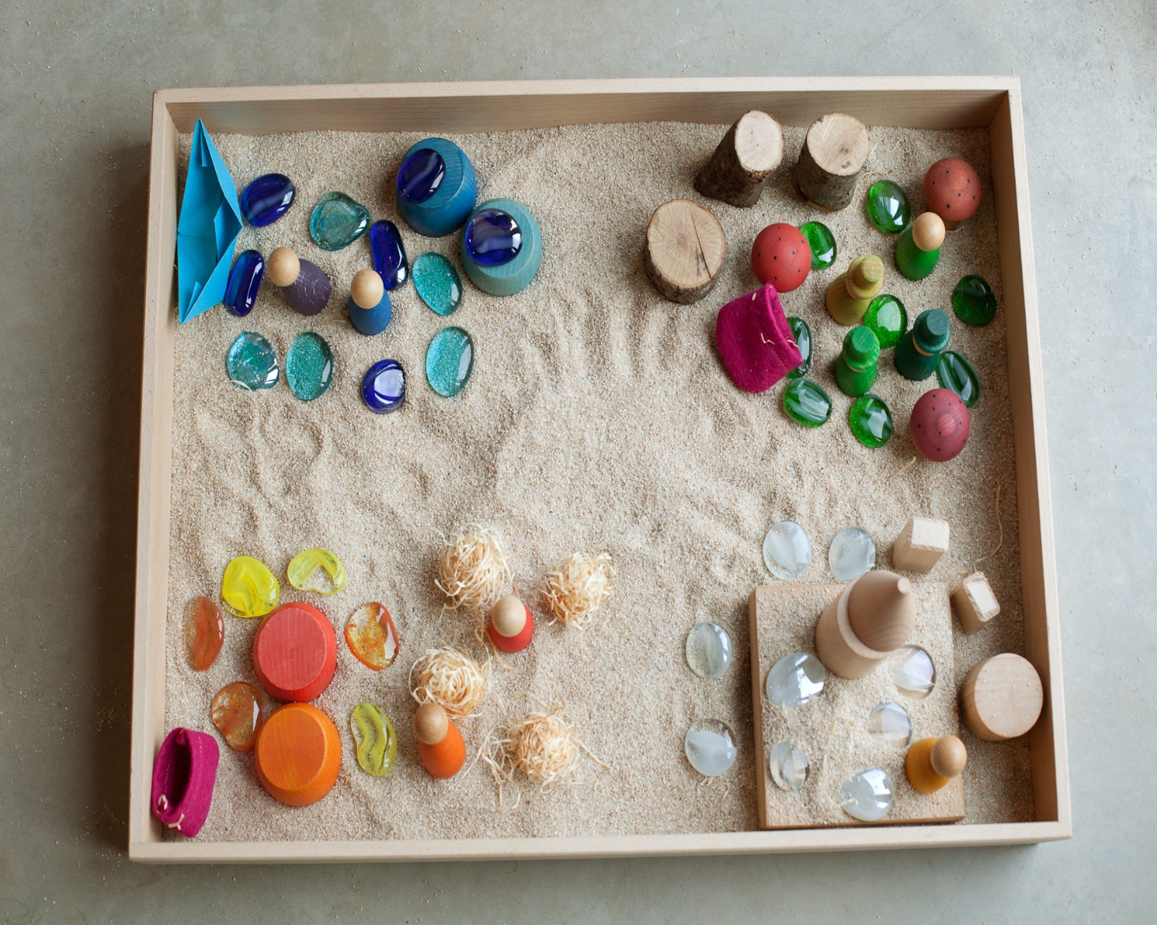
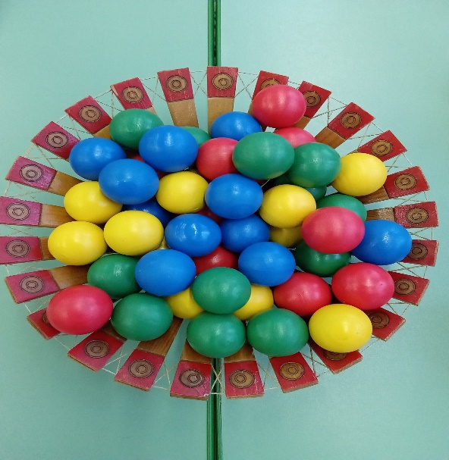
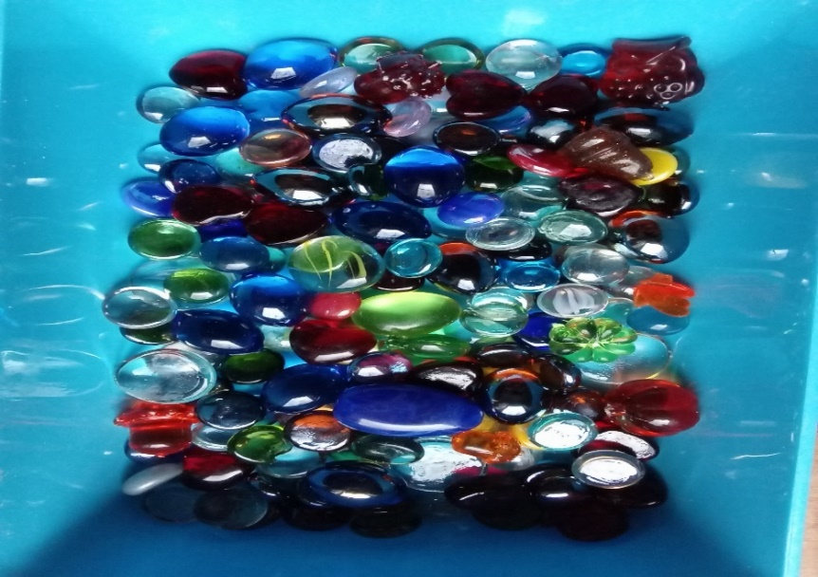
Сенсорика (от лат. «восприятие») – это категория, описывающая непосредственное восприятие ощущений, внешних воздействий.

Slide 13
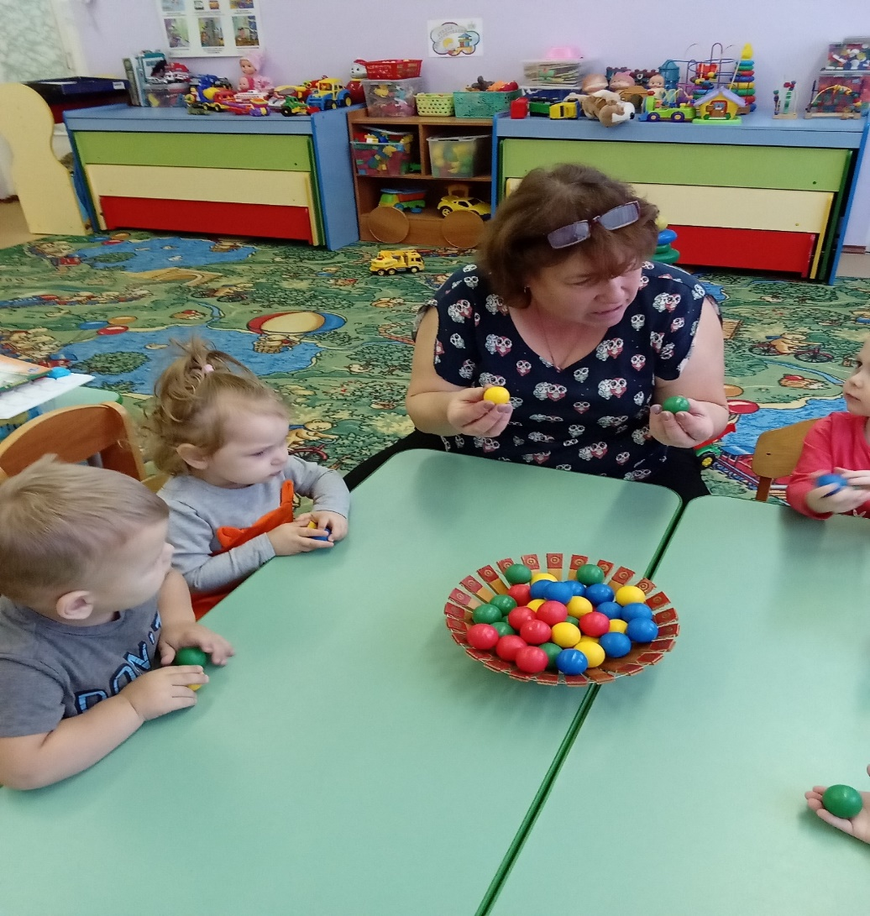
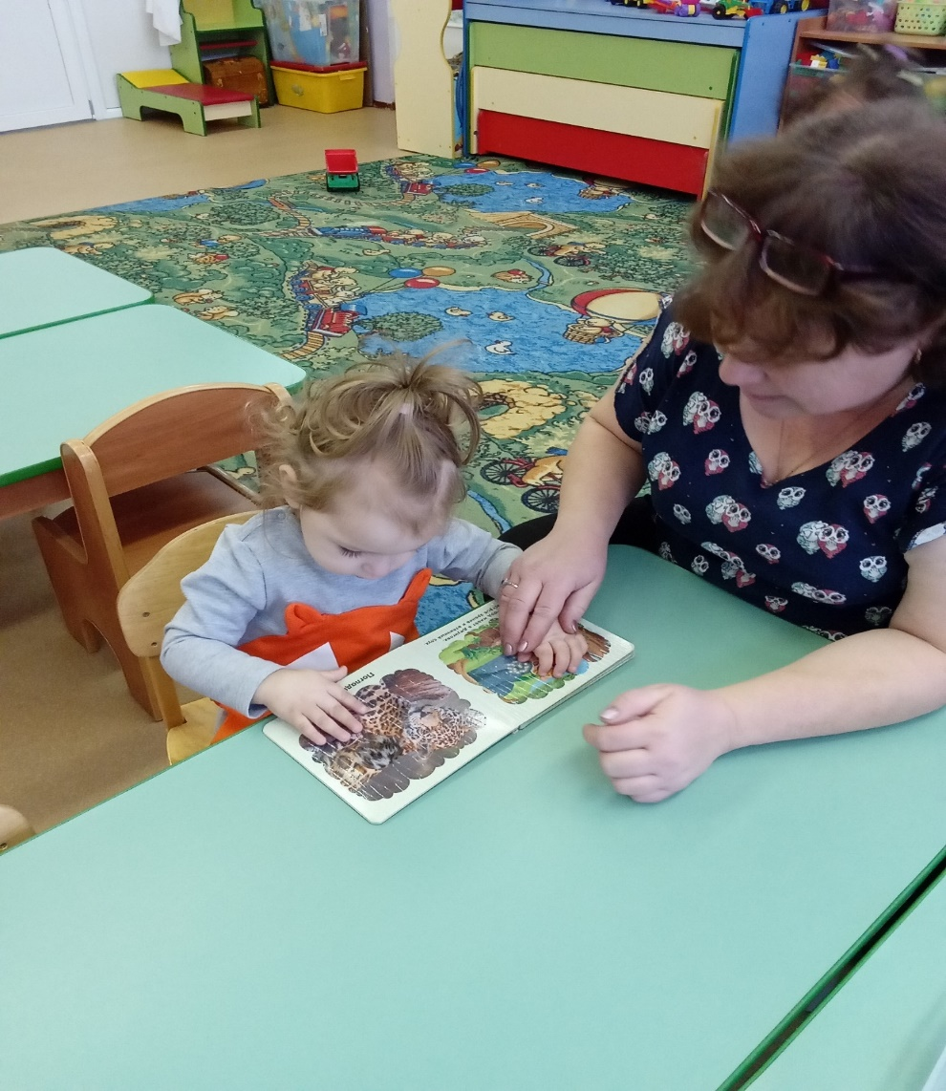
Развивающая книга « В зоопарке»
«Цветные шарики»

Slide 14
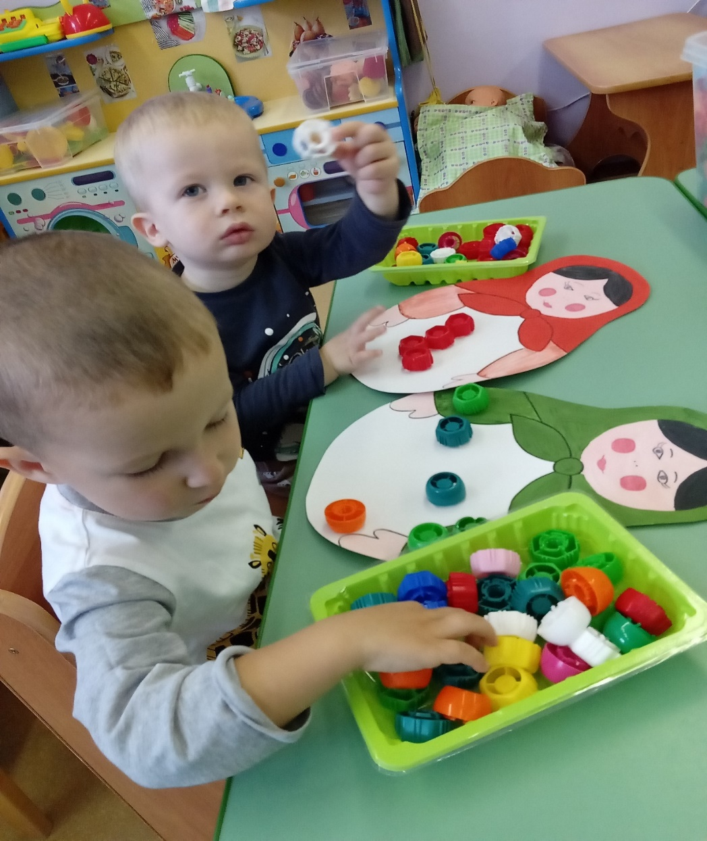
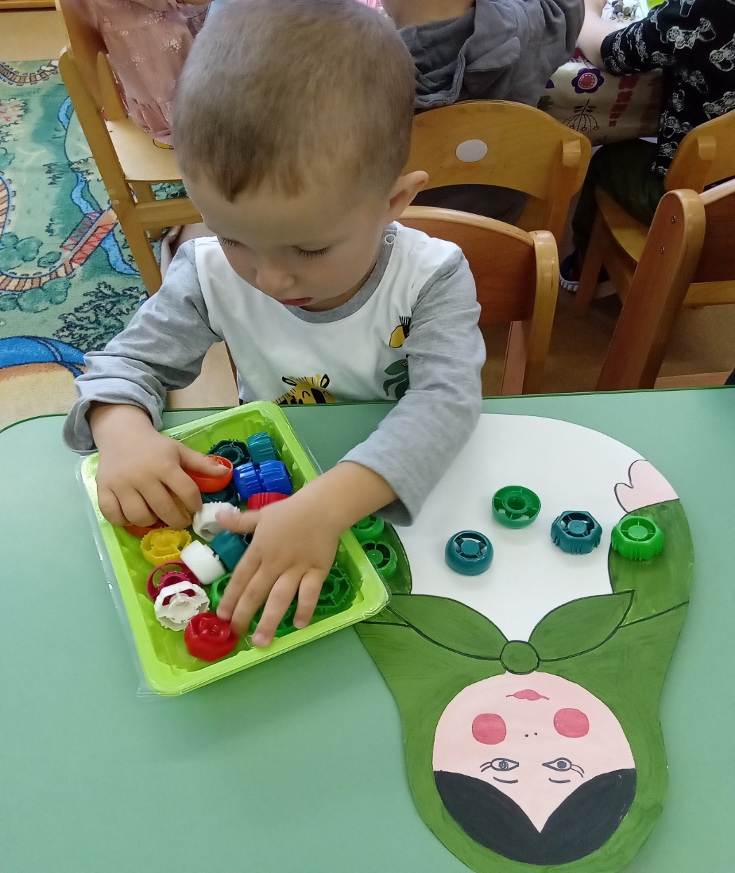
«Матрёшкины наряды»

Slide 15
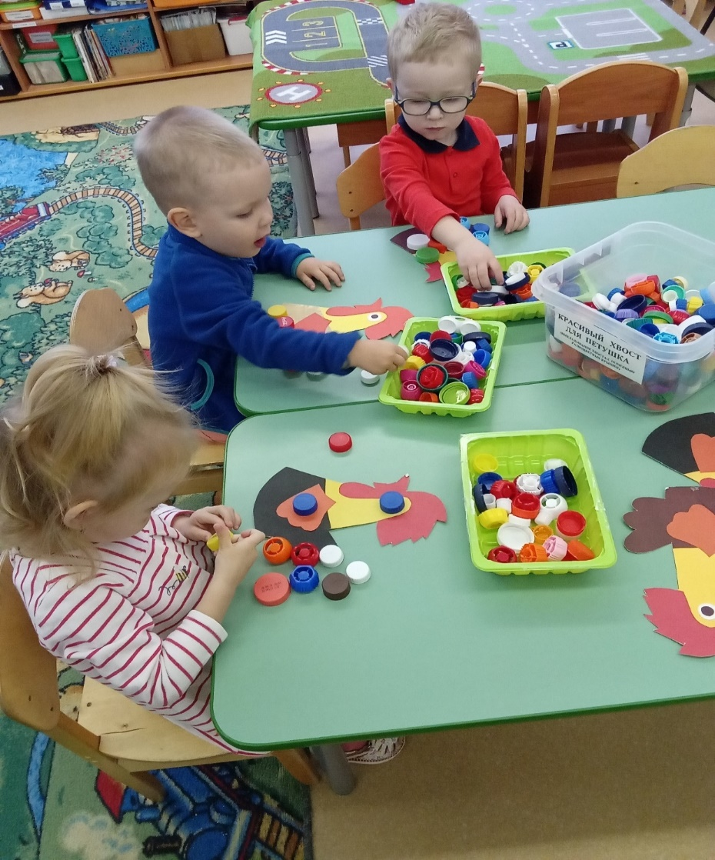
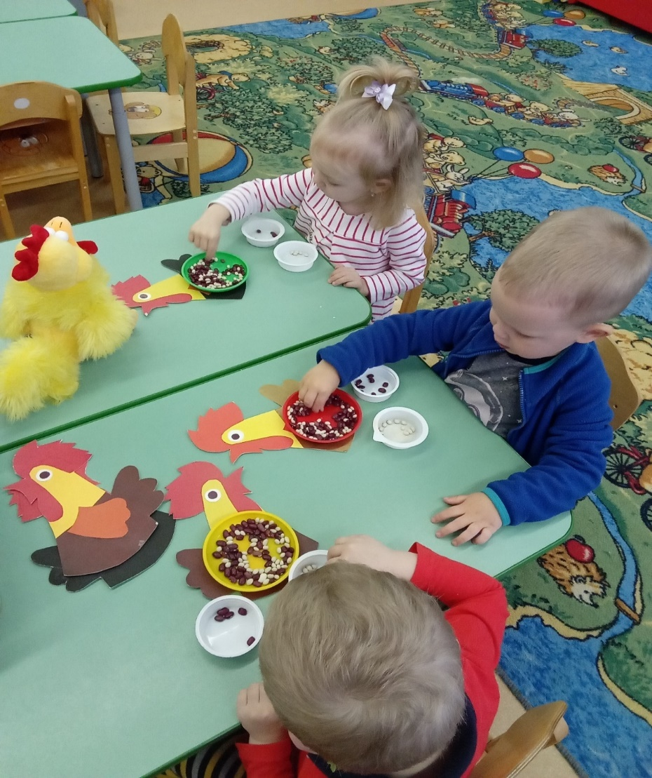
«Покорми петушка»
«Красивый хвост у петушка»

